Slide 1



Chào mừng các em đến với
tiết tiếng việt

Slide 2


Tiết 4

Slide 3

Nói và nghe

Slide 4

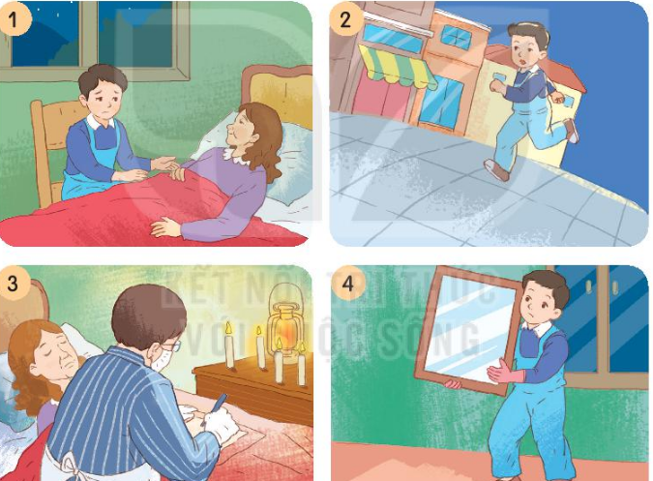
1. Quan sát tranh, nói về sự việc trong từng tranh
Ê-đi-xơn chạy đi tìm bác sỹ
Mẹ ốm, Ê - đi-xơn lo lắng ngồi bên mẹ
Ê-đi-xơn mang về 1 tấm gương lớn
Bác sỹ phẫu thuật cho mẹ Ê-đi-xơn

Slide 5
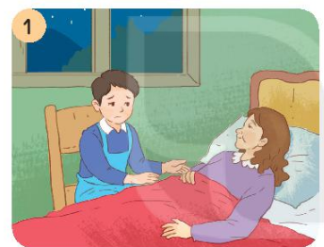
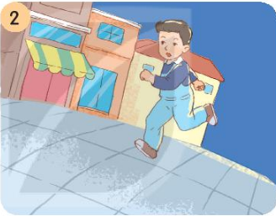
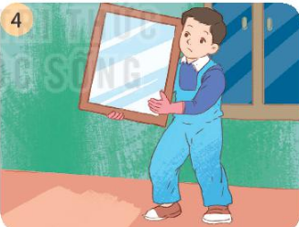
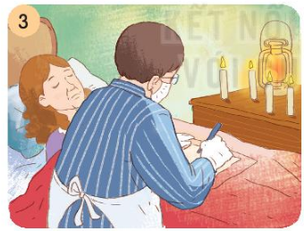
Sắp xếp tranh theo trình tự câu chuyện

Slide 6

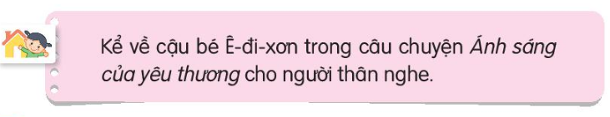

Slide 7
Thomas Alva Edison (11/2/1847 – 18/10/1931) là một nhà phát minh và thương nhân đã phát triển rất nhiều thiết bị có ảnh hưởng lớn tới cuộc sống trong thế kỷ 20. Ông được một nhà báo đặt danh hiệu "Thầy phù thủy ở Menlo Park", ông là một trong những nhà phát minh đầu tiên ứng dụng các nguyên tắc sản xuất hàng loạt vào quy trình sáng tạo, và vì thế có thể coi là đã sáng tạo ra phòng nghiên cứu công nghiệp đầu tiên. Một số phát minh được gán cho ông tuy ông không hoàn toàn là người đầu tiên có ý tưởng đó, nhưng sau khi bằng sáng chế đầu tiên được thay đổi nó trở thành của ông (nổi tiếng nhất là bóng đèn), trên thực tế là công việc của rất nhiều người bên trong công ty của ông. Tuy nhiên, Edison được coi là một trong những nhà phát minh giàu ý tưởng nhất trong lịch sử, ông giữ 1.093 bằng sáng chế tại Hoa Kỳ dưới tên ông, cũng như các bằng sáng chế ở Anh Quốc, Pháp, và Đức.

Slide 8

CỦNG CỐ BÀI HỌC

